Slide 1
Métricas de Software
Introducción

Slide 2


Presentémonos

Slide 3
¿De qué se trata la materia?
Desarrollo de software.
¿Cómo es nuestro software? Bueno, malo, porqué?
Algunas áreas que nos pueden indicar algo:
Seguimiento del proyecto y en el progreso del producto.
Determinación de la complejidad del proyecto y del producto.
Determinación de cuando se ha alcanzado el nivel de calidad esperado.
Análisis de defectos.
Validación de procesos del proyecto.
Proveer una base para la estimación de futuros proyectos.

Slide 4


Contenidos
Unidad I – Introducción a las Métricas.
Unidad II – La base de las mediciones.

Slide 5

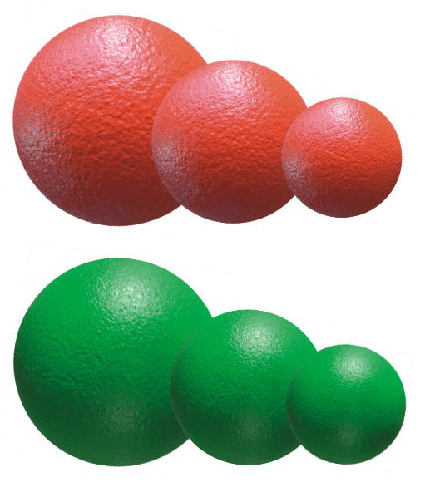
Contenidos
Unidad III – Framework basado en objetivos para la medición de software
Unidad IV – La medición de los atributos internos del producto: el tamaño.

Slide 6
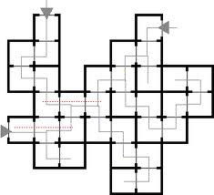

Contenidos
Unidad V– La medición de los atributos internos del producto: la estructura
Unidad VI – Métricas Orientadas a Objetos

Slide 7


Contenidos
Unidad VII– Métricas de prueba de software.
Unidad VIII – La medición del costo y esfuerzo.

Slide 8

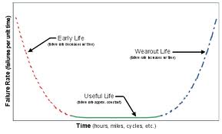
Contenidos
Unidad IX– La medición de los atributos externos del producto: la calidad.
Unidad X – Modelos y Métricas de Confiabilidad de Software

Slide 9
Régimen de evaluación
Condición de regularización:
80 % de asistencia a las clases.
Dos parciales:
Aprobación > 60% promedio
No cumplir con estas condiciones implica no poder acceder a una evaluación final, y por lo tanto tampoco aprobar la materia.
Condición de promoción:
Alumno Regular.
Nota promedio de los trabajos prácticos igual o superior a 80%.
Cumplir con estas condiciones implica aprobar la materia.
Condición de Alumno libre:
No está prevista.

Slide 10
Cronograma
Fecha | Tema | Fecha | Tema
14-08 | 01. Medición: Qué es y porqué hacerla | 21-08 | 02. Las Bases de la Medición
28-08 | 03. Framework de Mediciones Basado en Objetivos | 04-09 | 03. Framework de Mediciones Basado en Objetivos
11-09 | 04. Medición de Atributos Internos del Producto: Tamaño | 18-09 | 04. Medición de Atributos Internos del Producto: Tamaño
25-09 | Parcial 1 | 02-10 | 05. Medición de Atributos Internos del Producto: Estructura
09-10 | 06. Métricas Orientadas a Objetos | 16-10 | 07. Métricas de Testing
23-10 | 08. La medición del costo y esfuerzo. | 31-10 | 09.La medición de los atributos externos del producto: la calidad
07-11 | 10. Modelos y Métricas de Confiabilidad de Software | 14-11 | Parcial 2
21-11 | Recuperatorio

